Slide 1

全行數位轉型
林志宏 總經理
110.09.13

Slide 2
Agenda
2021 全球金融科技趨勢
01
02
全行目標與策略
未來展望及期許
03

Slide 3

全球金融科技趨勢
Global Financial Technology (Fintech) Trends

Slide 4

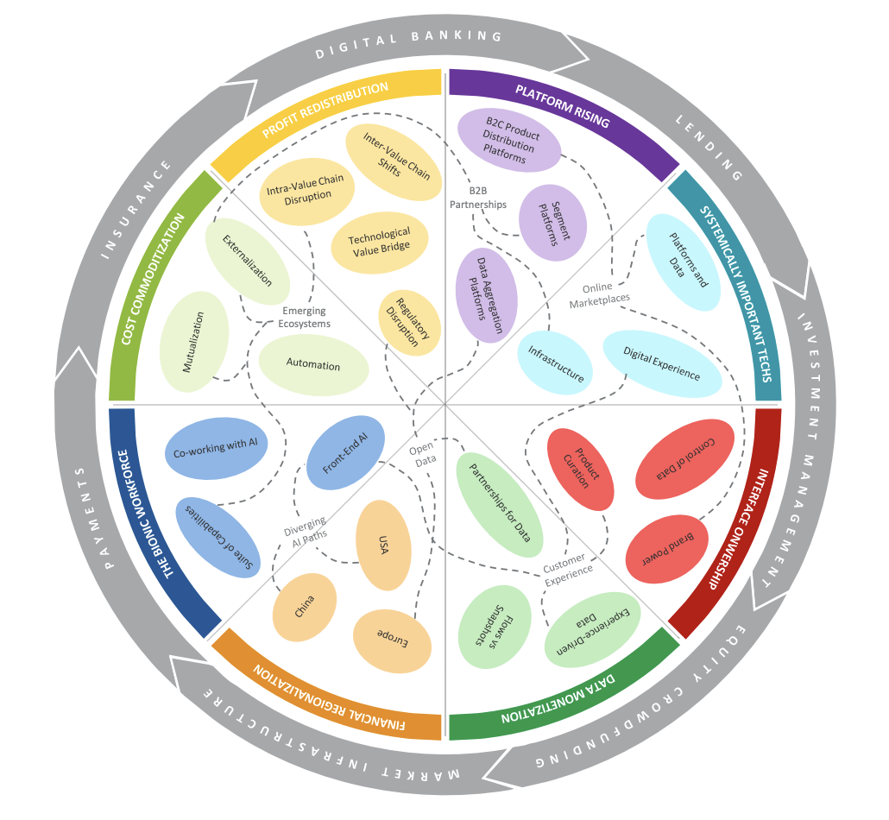
2021 全球金融科技趨勢

Slide 5
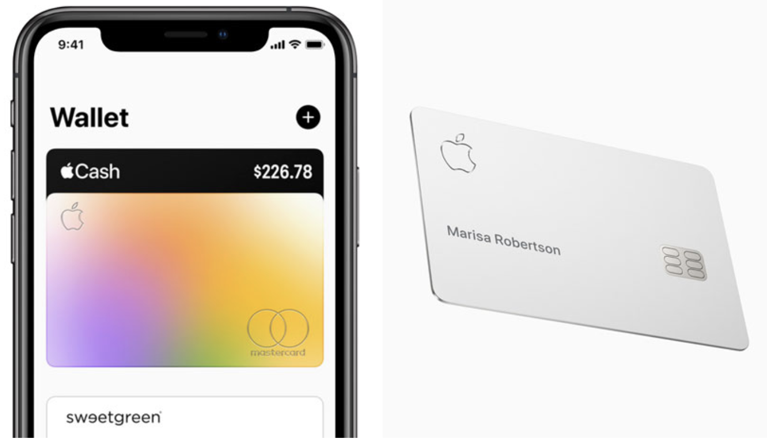



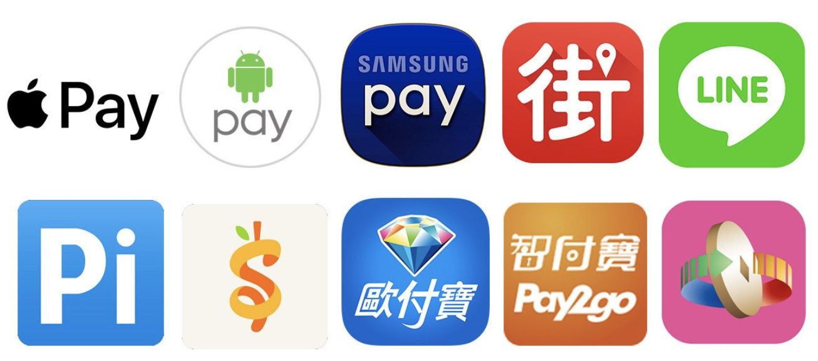
數位銀行重要指標
實體分行急速銳減
純網銀開始發展
行動支付成為兵家必爭之地
非金融巨擘的威脅
AI成為最重要技術
開放銀行蔚為風潮

Slide 6
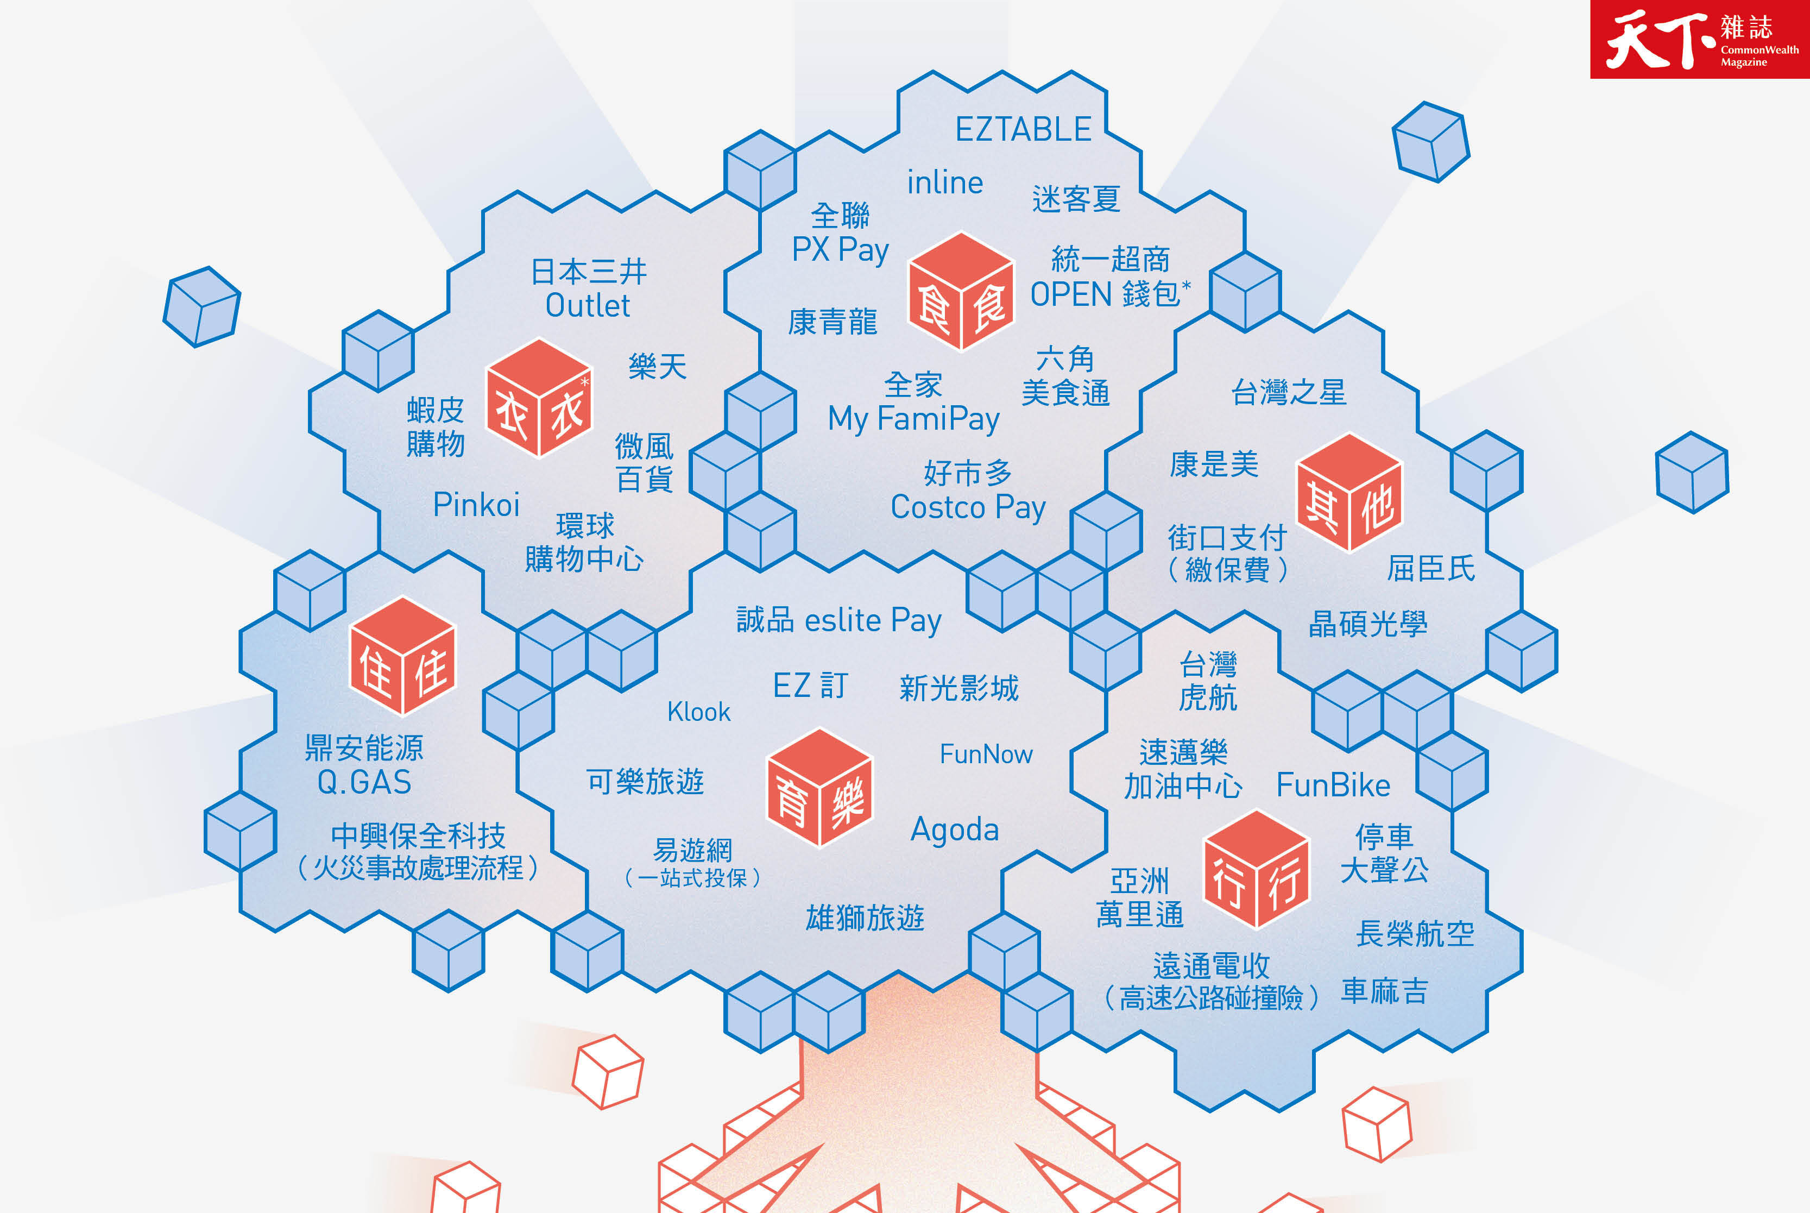



Digital Banking
數位銀行
金融生態系
普惠金融
機器人流程
自動化
共享數據
1.支付功能延伸
2.整體服務平台化
3.建置場景生態圈
1.海量資料客製化產品
2.AI技術創造精準行銷
3.生態圈實現普惠金融
1.優化成本
2.改善人才管理
3.提高營運準確性
1.開放帳戶規則
2.將資料開放給
客戶授權的協力
廠商

Slide 7

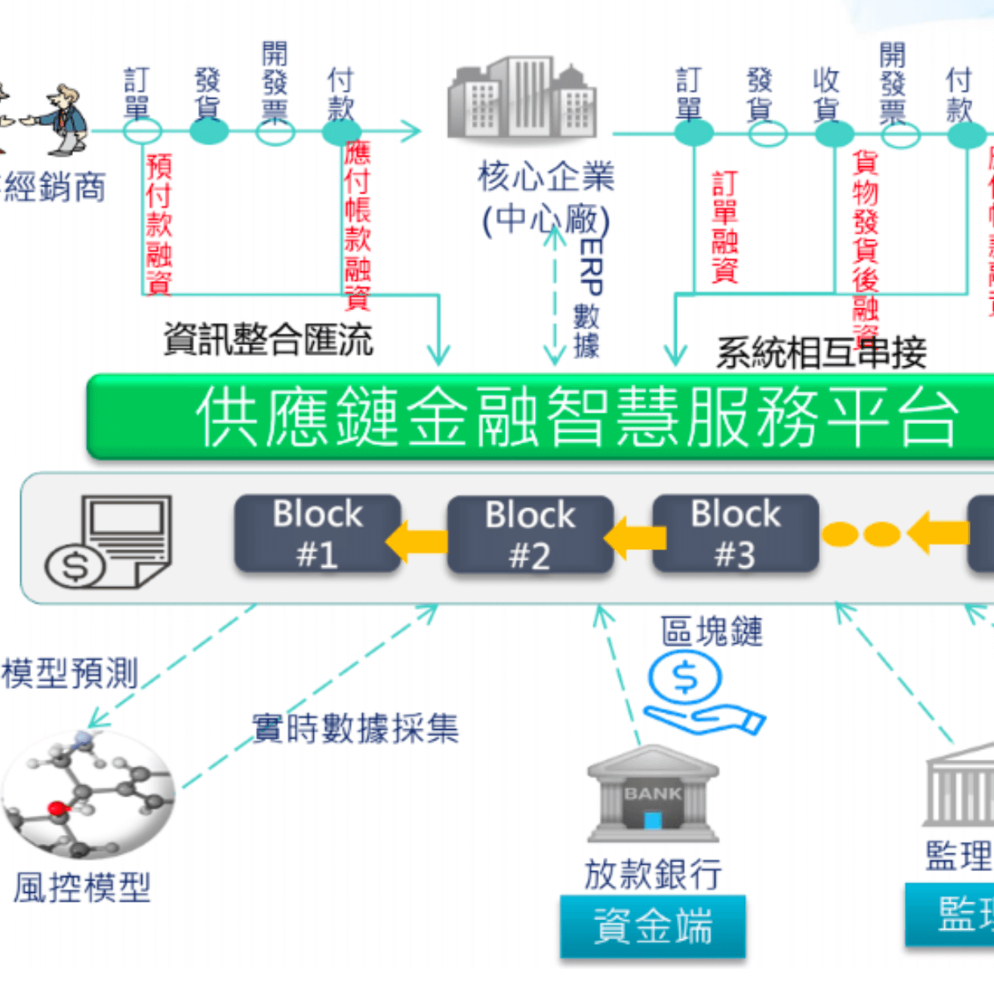
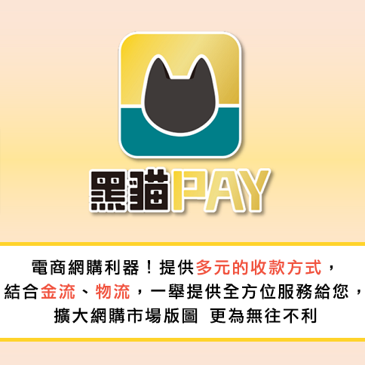

Digital Banking
數位銀行
顧客體驗
為顯學
數位供應鏈金融
強化產業鏈結
創新多元
收費模式
雲端基礎建設重要性提升
1.跨通路的互動模式
2.提供有價值與個性
化的體驗
3.檢視客戶的滿意度
1.區塊鏈開放平台
-「螞蟻鏈」
2.中信-區塊鏈信用狀
平台(Voltron)
3.區塊鏈貿融生態圈
1.訂閱經濟、免費增值
2.按量計價、專案服務
3.數位轉型超脫數位化
實踐出發點-客戶需求
1.雲端資料儲存
2.敏捷運算能力
3.建置核心銀行系統
將數據存儲在雲端

Slide 8
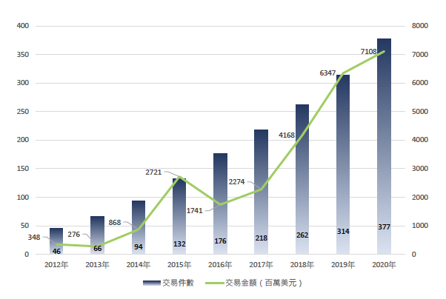

保險科技重要指標
保險科技重要性遽增
2012-2020年全球保險科技市場交易(含交易件數與金額)
保險科技持續成長
壽險科技投入持續增加
資料來源：CB Insights

Slide 9
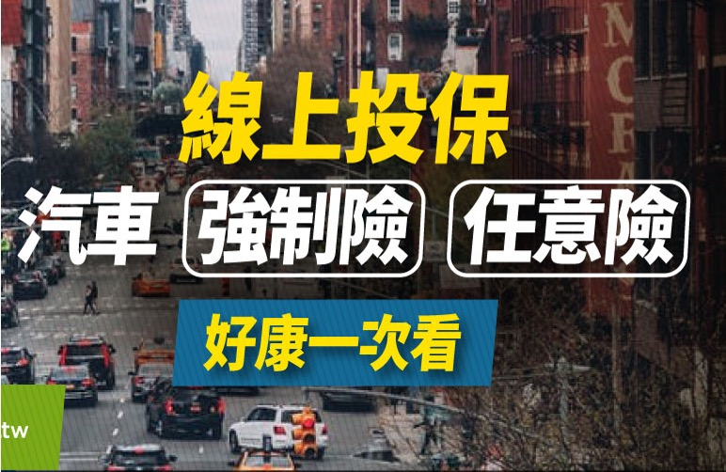
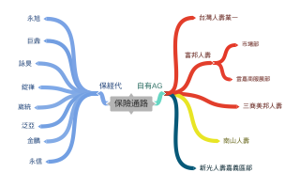
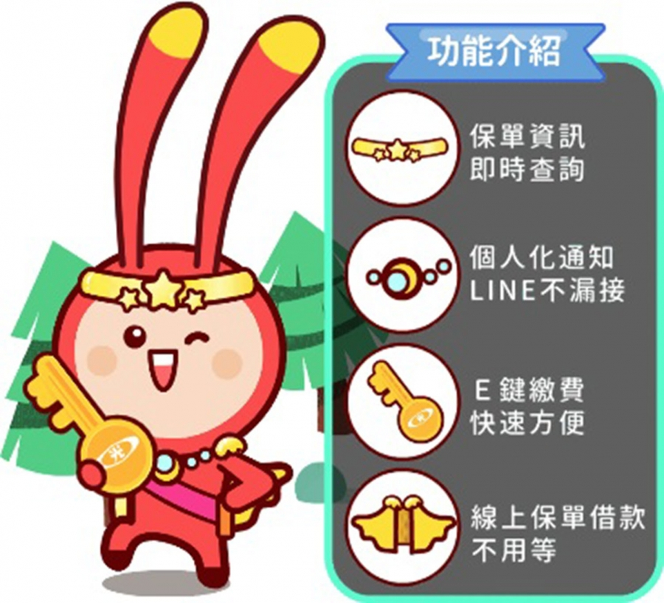
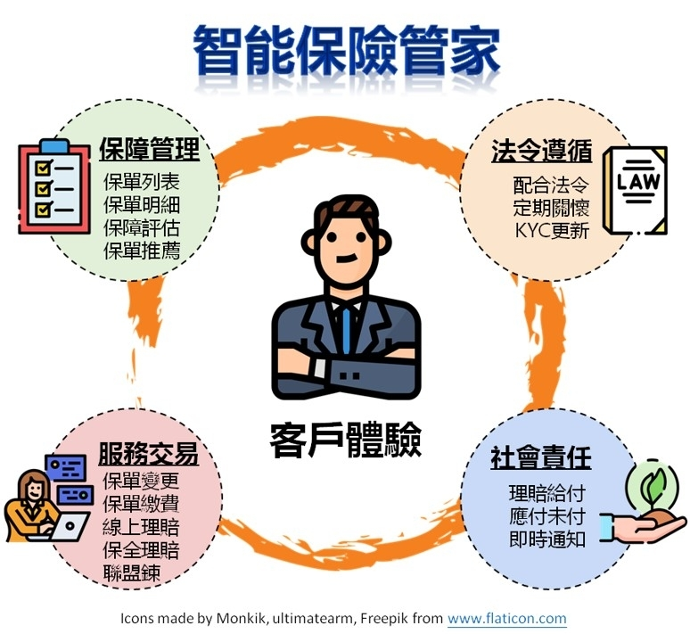
Insurtech
保險科技
線上投保
新型態通路
科技巨擘/新創
分食保險通路
科技創造保險數位新服務
AI技術/數據分析優化顧客體驗
1.發展App進行線上
投保申請
2.Chatbot查詢資料
3.PolicyPal協助客戶
管理保單
1.Policygenius保單比
較平台揭露產品資訊
2.Wefox串聯保險經
紀人
1.壽險聊天機器人
2.異業結盟-電商優化
投保程序
3.多元身份驗證App
1.成熟的數據建模應
用優化核保與理賠
流程
2.引入AI技術提高營
運效率

Slide 10

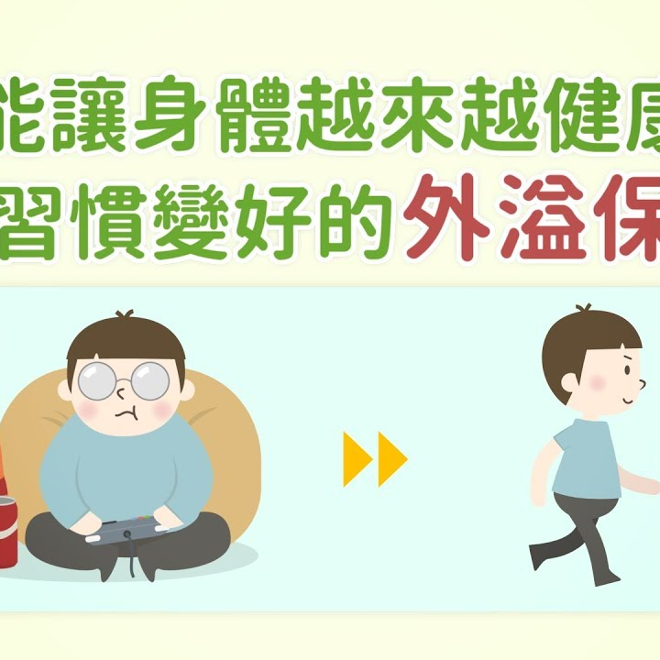
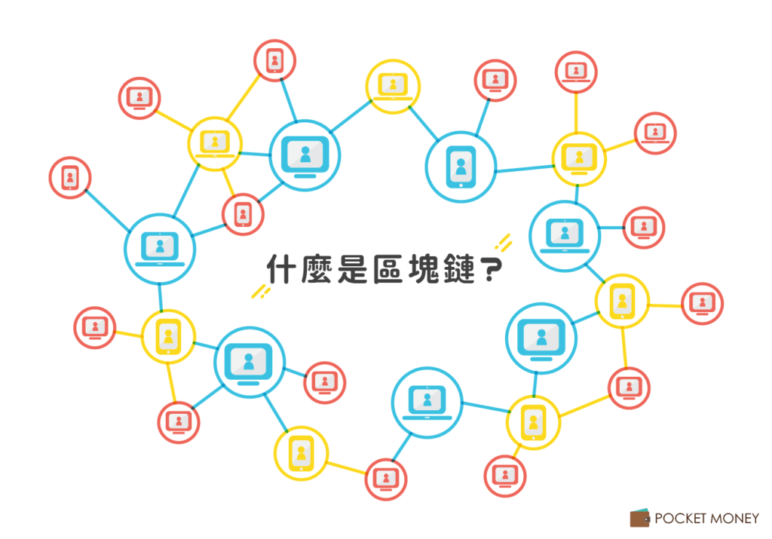
Insurtech
保險科技
物聯網優化
保險訂價與服務
新型外溢保單
提供健康促進
區塊鏈優化
保險服務流程
1.依據保戶彈性調整訂價
更有個人化的費率
2.通訊技術、網際網路
、GPS整合準確定價
3.提供預警機制
1.智慧醫療(eHealth)應用
2.藉由穿戴裝置紀錄健康
數據
3.健走型、健檢型保單
1.降低保險人工作業成本
2.理賠時間縮短
3.寵物晶片綁定保單
簡化投保/理賠流程

Slide 11
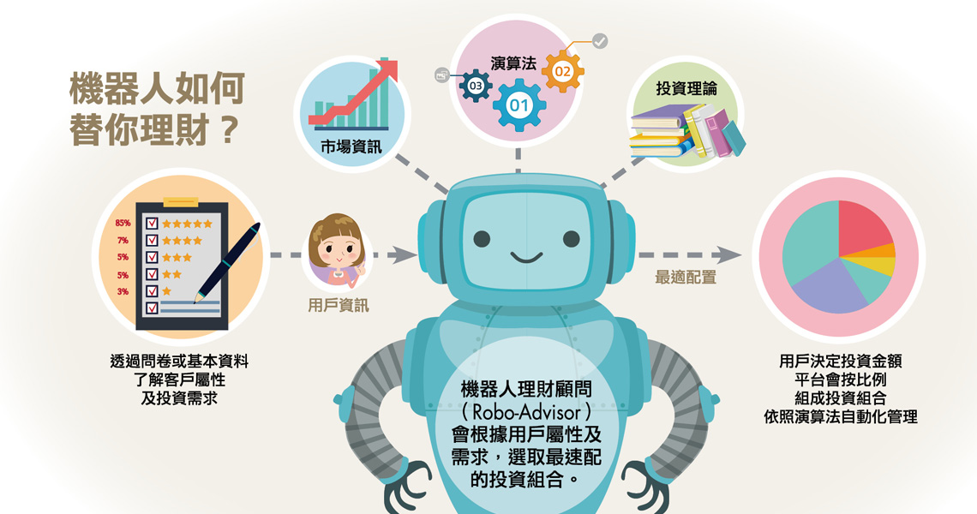
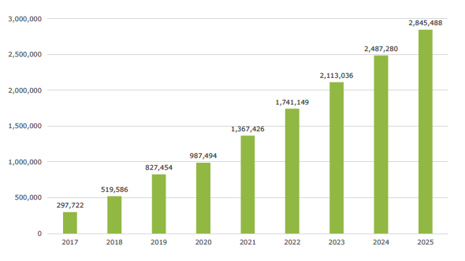
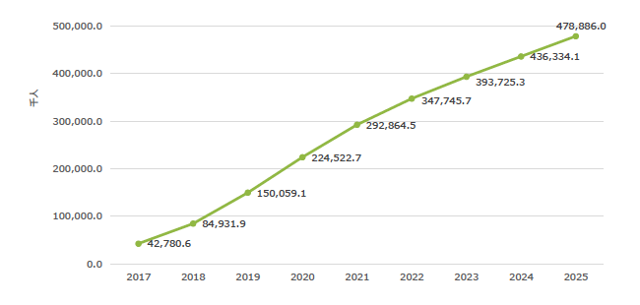
資產管理/投資管理重要指標
財富管理科技募資大幅成長
機器人理財逆勢成長
全球理財機器人資產管理規模未來趨勢
全球理財機器人使用者數量未來趨勢

Slide 12
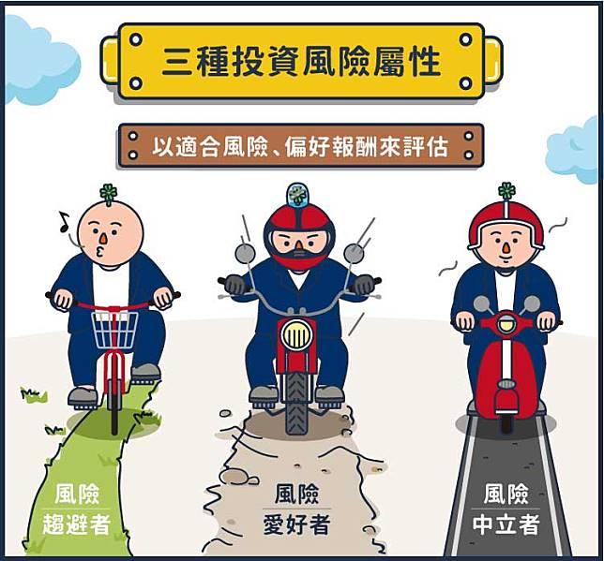


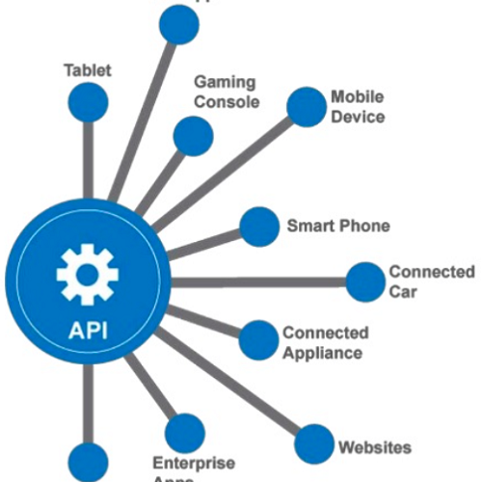
Asset Management
資產管理/投資管理
不同年齡層
投資偏好差異
資產管理公司
聚焦目標客群
演算法
提升投資效能
API串聯理財
平台(普惠金融)
1.與社群高度連結
2.對資訊有高度可觸及性
3.偏好遊戲化、視覺化
1.差異化經營客群
2.聚焦核心業務與
金融科技業者協作
1.自動化分析與演算法
的優勢在於低成本
2.依據個人化需求客觀
建議
1.金融服務導入日常生
活，增加使用者黏著度
2.省去開發平台的成本
3.提供便捷有效的服務

Slide 13
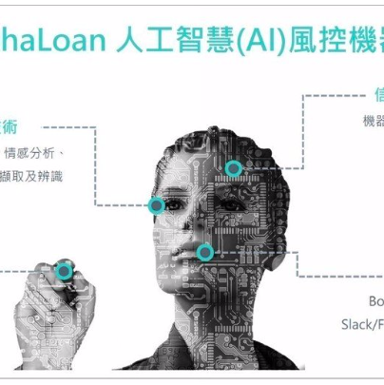

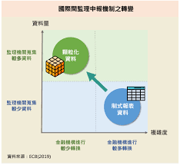
Asset Management
資產管理/投資管理
AI風險控管
降低交易成本
提升營運效率
新監理機制
保護投資人權益
1.可增強合規性
風險管理功能
2.可識別和管理
龐大數據庫的風險
1.透過人工智能、大數
據技術輔助，降低營
運成本提升盡職調查
能力
2.提升服務的附加價值
1.演算法或智能投資組合
的新興投資決策模式
2.演算法黑箱
3.維護創新同時提出嚴謹
負責的監管科技

Slide 14
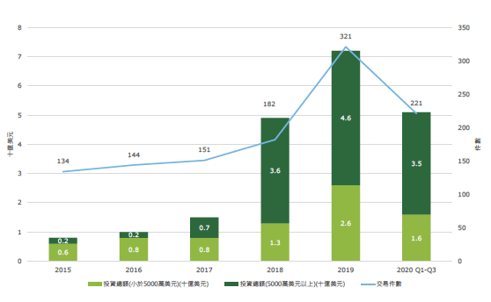
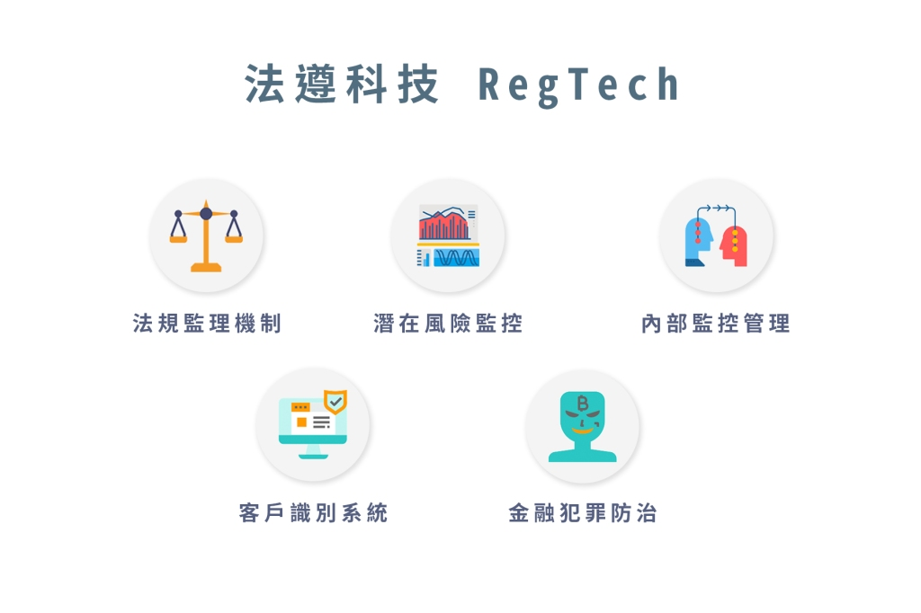
法遵科技重要指標
法遵科技的重要性日益提升
法遵科技近年發展快速
身份識別與洗錢防制
為RegTech應用大宗
2015-2020年Q3之全球RegTech投資趨勢

Slide 15
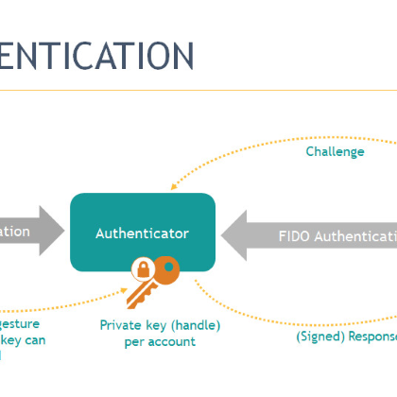
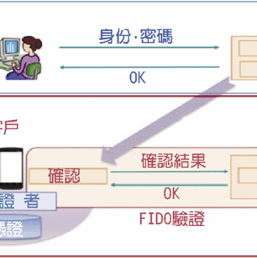
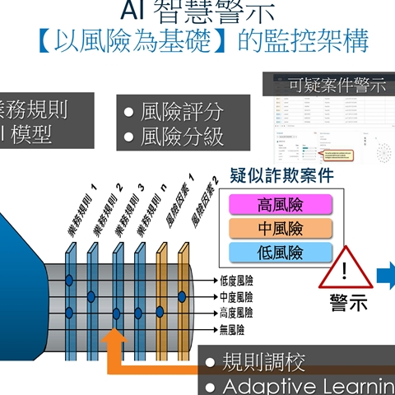

SupTech/RegTech
法遵科技
提升金融
身分識別
行動身分識別
跨平台數位身分互通
AI即時監測
預防詐欺
隱性監管者
1.生活型態-高度智慧
化、高敏捷性
2.身分識別滿足AML
/CFT等監管提供不
同身分識別、KYC服務
1.推展行動身分識別
2.不同平台數位身分互通性
(落實金融服務重要環節)
3.FIDO身份認證標準機制
1.杜絕數位身分偽造
2.台灣網路認證公司的
Mobile ID
3.FIDO技術應用
1.留意專業監理科技
公司成為技術或系
統提供者
2.過度集中間接中介

Slide 16
全行目標與策略
Target and Strategy

Slide 17
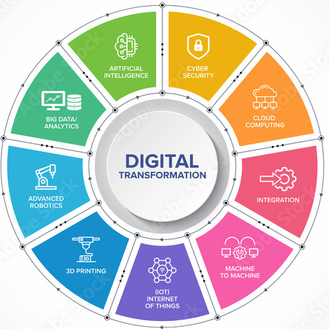
數位轉型
Digital Transformation
數位轉型指的是技術與思維的數位化過程，在營運流程、顧客體驗及商業模式等策略中結合數位科技，除了提升工作效率之外也能創造全新的價值，增加市場的競爭力，數位轉型通常包含以下5大層面：
組織與文化(Organization & Culture)
人才與能力(Talent & Capability)
科技與工具(Technology & Tooling)
數據管理(Data Management)
策略與執行(Strategy & Implementation)

Slide 18
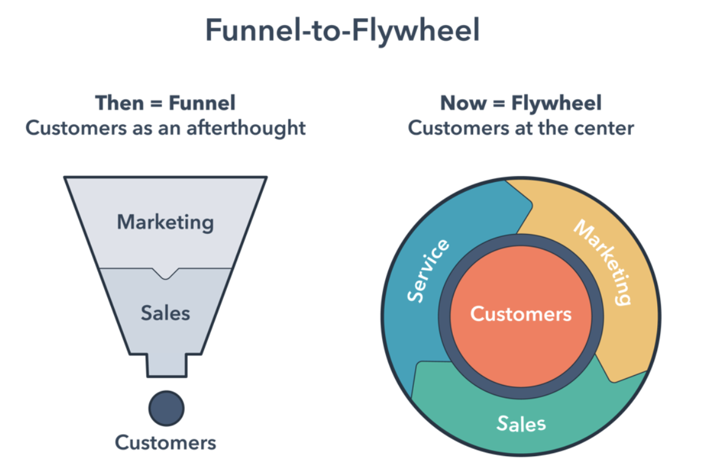
數位共識
Digital Consensus
以客戶為核心了解客戶樣態(persona)
教育訓練-教育為一切之本
建置-顧客關係管理系統CRM
打造-互動式平台(結合遊戲、吸客)
聊天機器人(AI Chat Bot)應用
提供客製化的商品與服務(智能推薦)
追蹤顧客網頁(APP)點擊-Tracking Code
打造敏捷式開發-流程優化+RPA應用
流程再造-內部組織互相傳遞的簡化
(區塊鏈應用)
運用5G、行動裝置-節省客戶等待時間

Slide 19
數位營運流程
Operation Process
營運流程：
數位市場中的價值主張
經營的網路客群
如何在客群中站出來(具有影響力)
數位環境下與客戶的互動保持通暢
顧客
互動
推
拉
傳
動
釋
推:展示型廣告
拉:關鍵字廣告
傳:社群分享力
動:行動行銷
釋:內容行銷

Slide 20

數位顧客體驗
Customer Experience (CX)
顧客體驗為顯學：
強化傳統競爭優勢
致力於簡化跨通路的互動模式
強調跨通路溝通的便利性
即時回應，滿足客戶需求
主動持續與客戶進行互動
數據分析/客戶洞察
洞察結果/行動策略
策略設計/執行方法
執行成果/數據驗證
提供客戶
更有價值與個性化的體驗

Slide 21









數位新商業模式
Database
1.上銀財富安養護照
2.上銀企聯網媒合平台
3.交易資訊：信用卡消費、Taiwan Pay ..等
4.異業資訊交換：異業結盟
大數據分析
新商機
AI 智慧
畢業
食衣
住行
結婚
BABY誕生
寶貝
上學
孩子畢業
創業
退休享樂
信用卡
食+衣
信用卡
理財
外幣存款
開戶
換屋
創業貸款
信託
定期定額
定期定額
企金貸款
匯兌
房貸
保險
以房養老
Pukii
Bank教育金
零存整付
旅平險
房壽
薪轉往來
稅務規劃

Slide 22
家庭金融好幫手
Life
Cycle
第4階段
(Fourth Stage)
第3階段
(Third Stage)
建置
智慧生活圈
應用程式
Smart
Life Cycle
App
第2階段
(Second Stage)
建置
商品智能
推薦系統
Product
Smart
Recommendation
System
第1階段
(First Stage)
建置
顧客關係
管理系統
Customer
Relationship
Management
System
系統基礎
架構建設
System
Infrastructure
SCSB各系統整合 (ex. 信用卡、貸款(個/企金)、理財、外匯、存款等)
SCSB既有客戶行為樣態分析
*ML/DL Prediction
*找出客戶的偏好行為與關聯性商品規則
SCSB透過AI engine建置推薦系統
*ML/DL Models
*於系統提醒RM推介適合商品
SCSB結合外部資訊建置(ex. 交通、天氣、住家環境、醫療、學校等)
*app申辦各項業務e指完成
Time

Slide 23
數位組織策略
Digital Organization Strategy
場景金融組
智能金融組
01
02
宅經濟生態圈、物聯網(IOT)
家庭金融、電商聯盟、行動支付
人工智慧(AI)應用、智能理財
大數據平台分析與應用、精準行銷、機器學習/深度學習
03
普惠金融組
數位文化與人才組
04
開放銀行(共享數據)、保險線上投保、微企智能e速貸
線上信貸、數位新商業模式外匯數位平台
形塑數位文化、培育數位
人才與跨界人才、數位組織
行內黑客松金融科技競賽

Slide 24
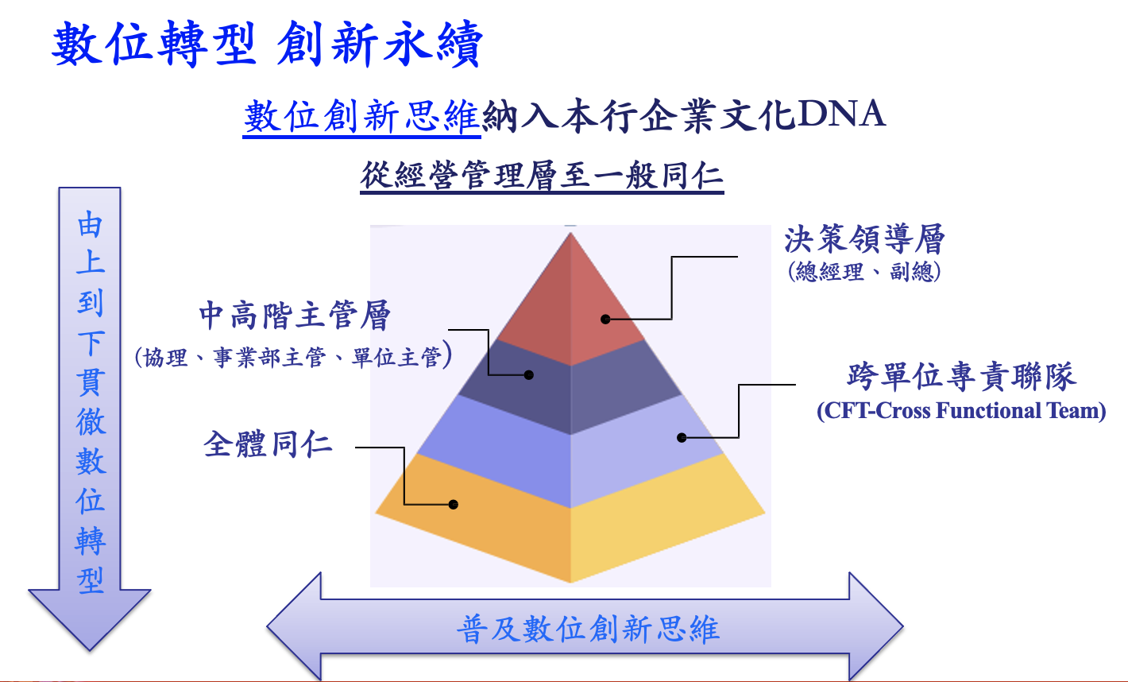
人資-數位文化與人才

Slide 25

企金-智慧辦公

Slide 26
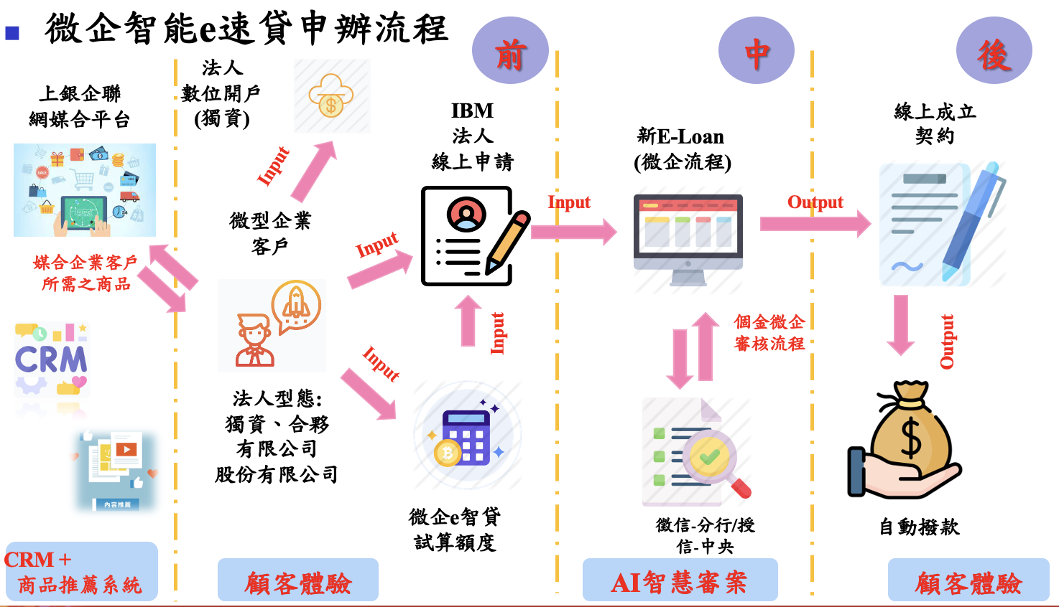
個金-微企智能e速貸

Slide 27




數金-Cloud Bank
發展CloudBank數位品牌
4. 建立快速回應市場需求之能力
增設系統建置及優化之資訊人力。
建立完整產品PM 、行銷、UI/UX、及作業等支援人力。
5. 建立生態圈
與本行優質企業客戶、新創公司、非金控金融業者及商城等第三方合作。
透過三地上銀平台推廣跨境支付產品並建立中港台消費生態圈
建立CloudBank數位品牌之專屬APP、官網 及社群通路
提供完整數位產品線
依年輕族群需求，量身訂做提供CB數位通路專屬之存款/信用卡/信貸/理財/保險商品。
3. 建立數據庫，蒐集客戶數位軌跡並建立客戶畫像
X
雙品牌策略

Slide 28
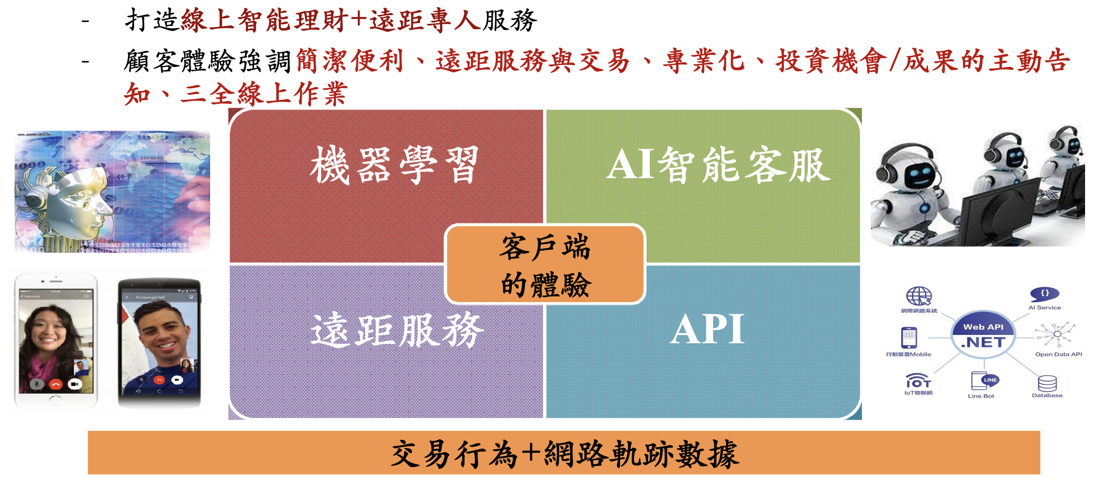
客金-智能理財

Slide 29
未來展望及期許
Future and Expect

Slide 30



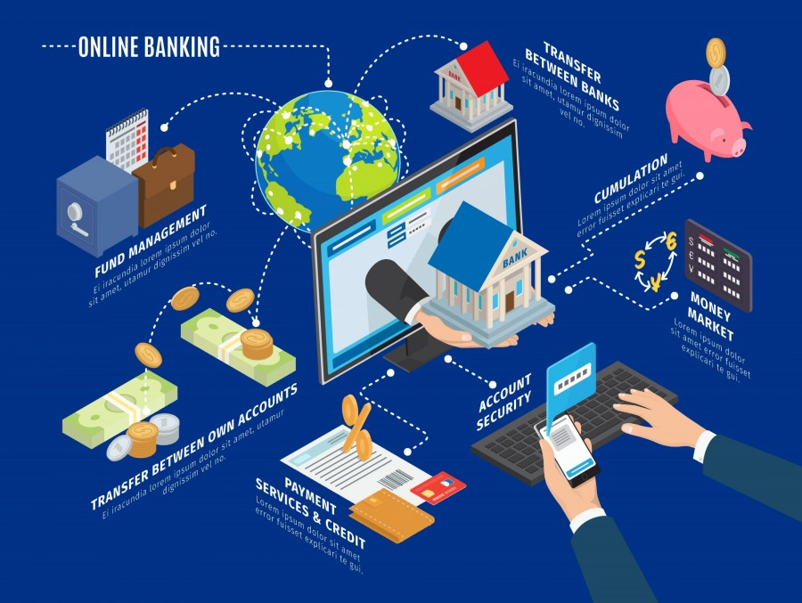

未來五年展望
2021
2022
2023
2024
2025
正式啟動
數位轉型
架構組織
協尋人才
精準行銷
AI技術應用
建置生態圈
上銀新金融
新商業模式
完成數位轉型

Slide 31
數位轉型 創新永續

